Slide 1
Vision Transformer vs CNN

Slide 2
Zbiory danych

Slide 3
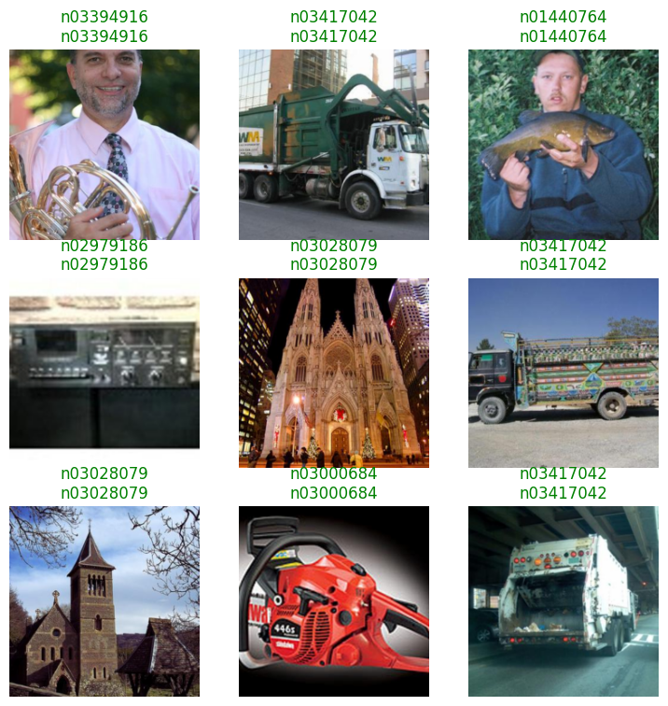
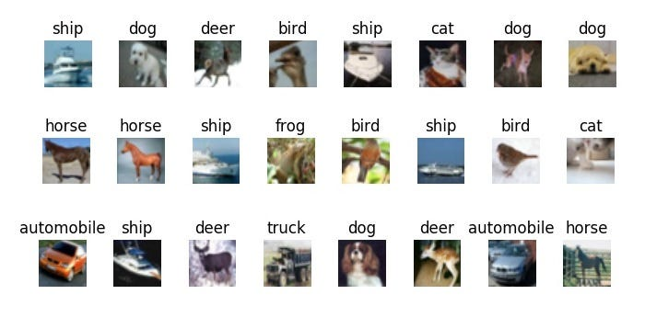
Imagenette2 320
CIFAR-10

Slide 4
 | CIFAR-10 | Imagenette2 320
Liczba obrazów | 60 tys | >13 tys
Liczba klas | 10 | 10
Rozdzielczość obrazów | 32x32 px | 32x32 / 112x112 px
 | dużo małych obrazów | mało dużych obrazów

Slide 5
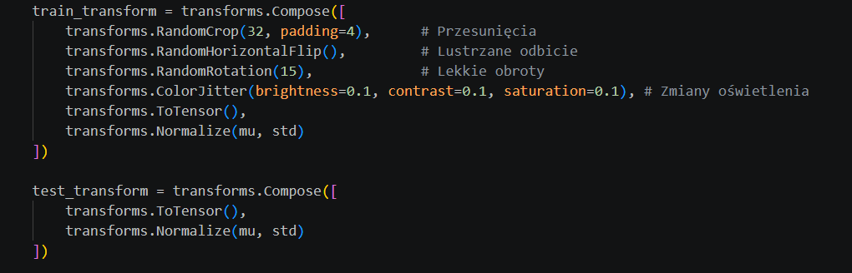
Data loader

Slide 6
Sieci

Slide 7
Vision Transformer

Slide 8
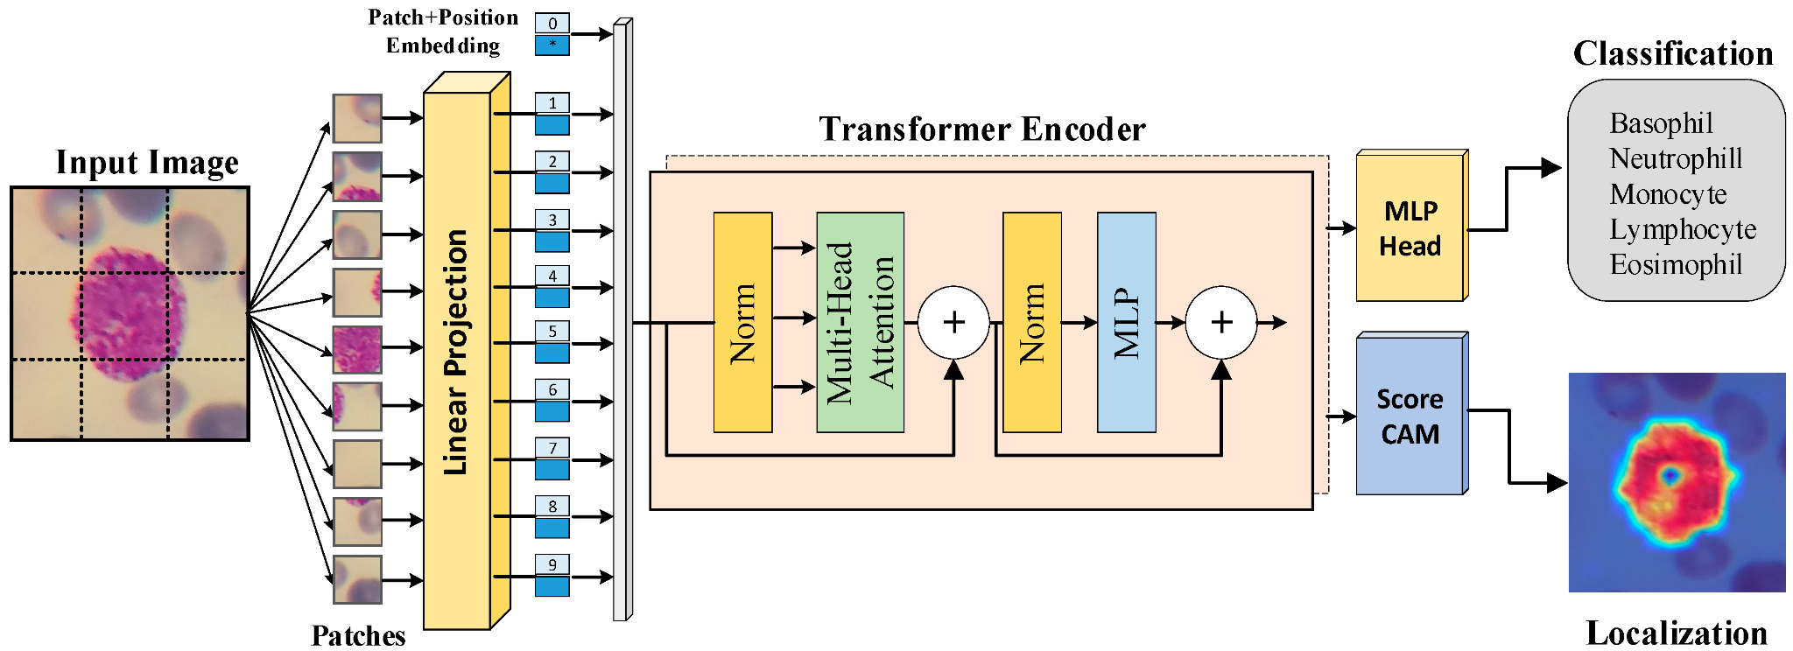
Vision Transformer

Slide 9
Architektura
Patch Embedding - Obraz wejściowy dzielony na nienachodzące na siebie kwadraty
Positional Encoding - Kodowanie sinusoidalne (sin/cos)
Transformer Blocks - Sekwencja bloków zawierających mechanizm Multi-head Attention oraz sieć FeedForward (GELU).
Token CLS - Dodatkowy, uczalny parametr na początku sekwencji, który zbiera informacje z całego obrazu i służy do finalnej klasyfikacji.

Slide 10
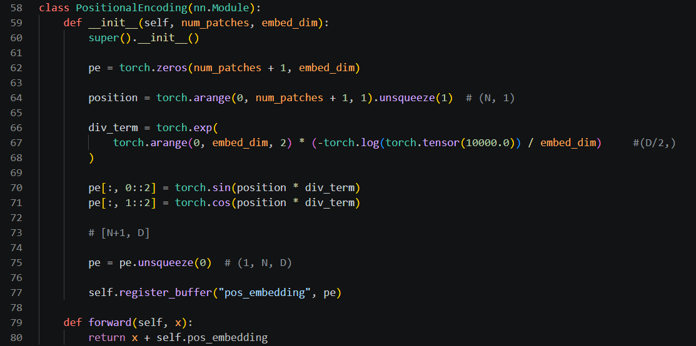
Positional Encoding

Slide 11
Implementacja i trening
Mechanizm Atencji: 8 głów , co pozwala modelowi równolegle analizować różne relacje przestrzenne w obrazie.
Optymalizacja: Użycie algorytmu AdamW .
Label Smoothing (0.1)
Dropout (0.3):
Stabilność: Zastosowanie Pre-Norm (LayerNorm przed atencją), co ułatwia przepływ gradientu w głębszych sieciach.

Slide 12
CNN

Slide 13
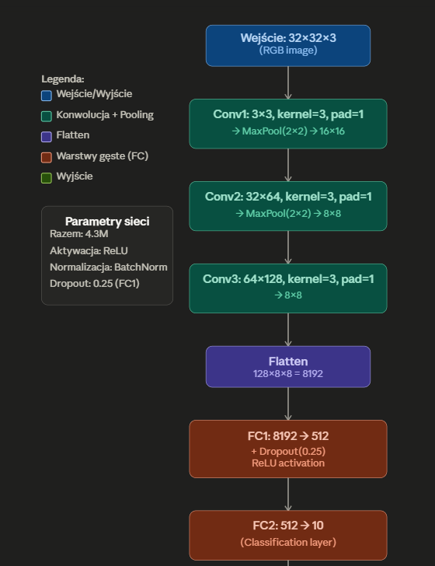
CNN

Slide 14
Eksperymenty

Slide 15
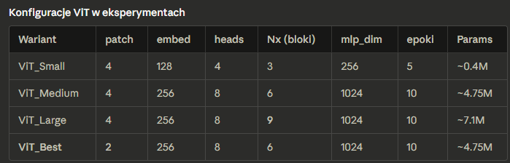
Modele

Slide 16
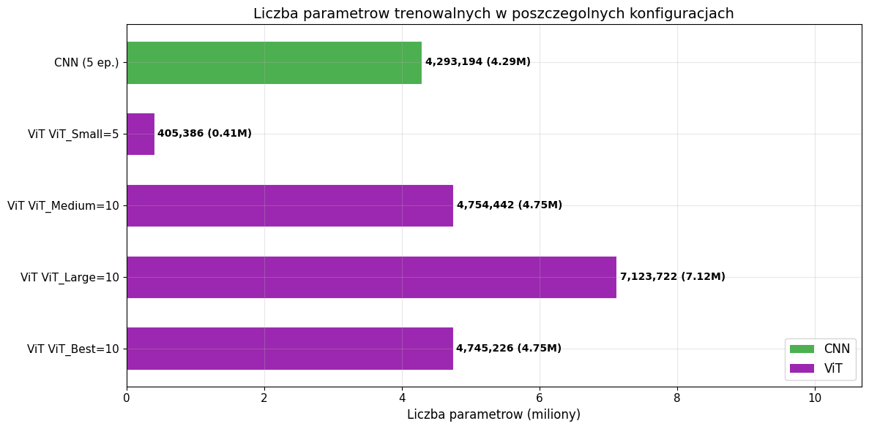

Slide 17
Wyniki

Slide 18
CIFAR 10

Slide 19
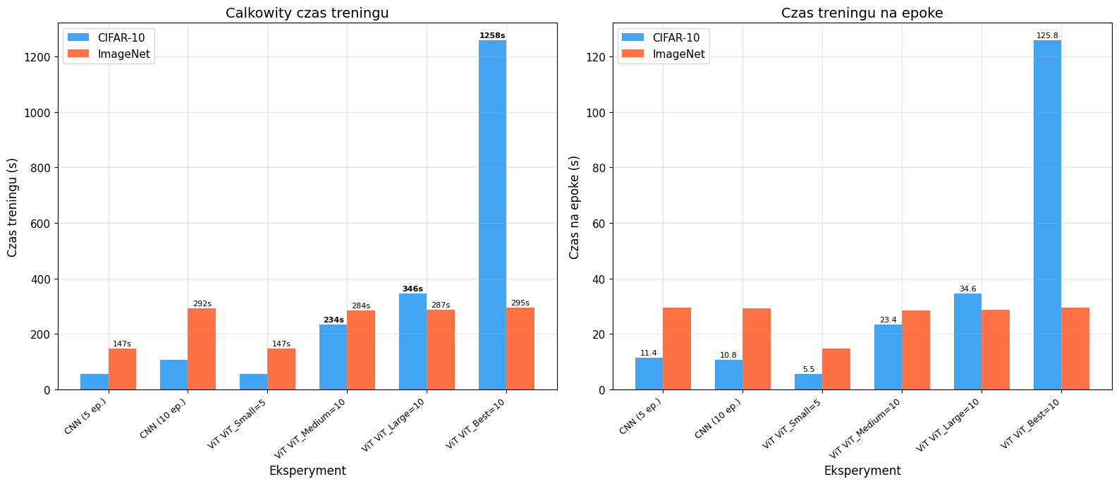

Slide 20
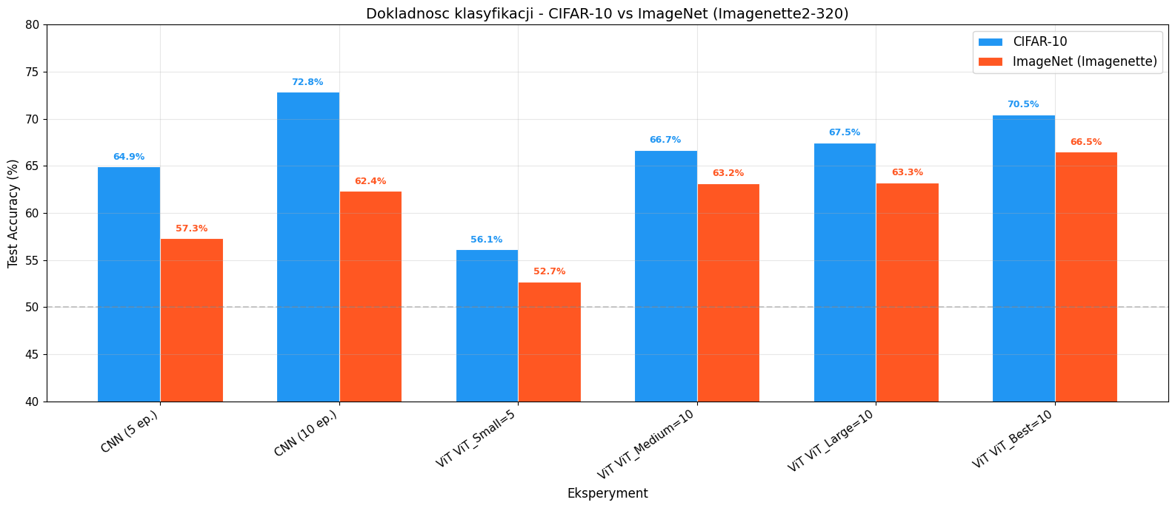

Slide 21
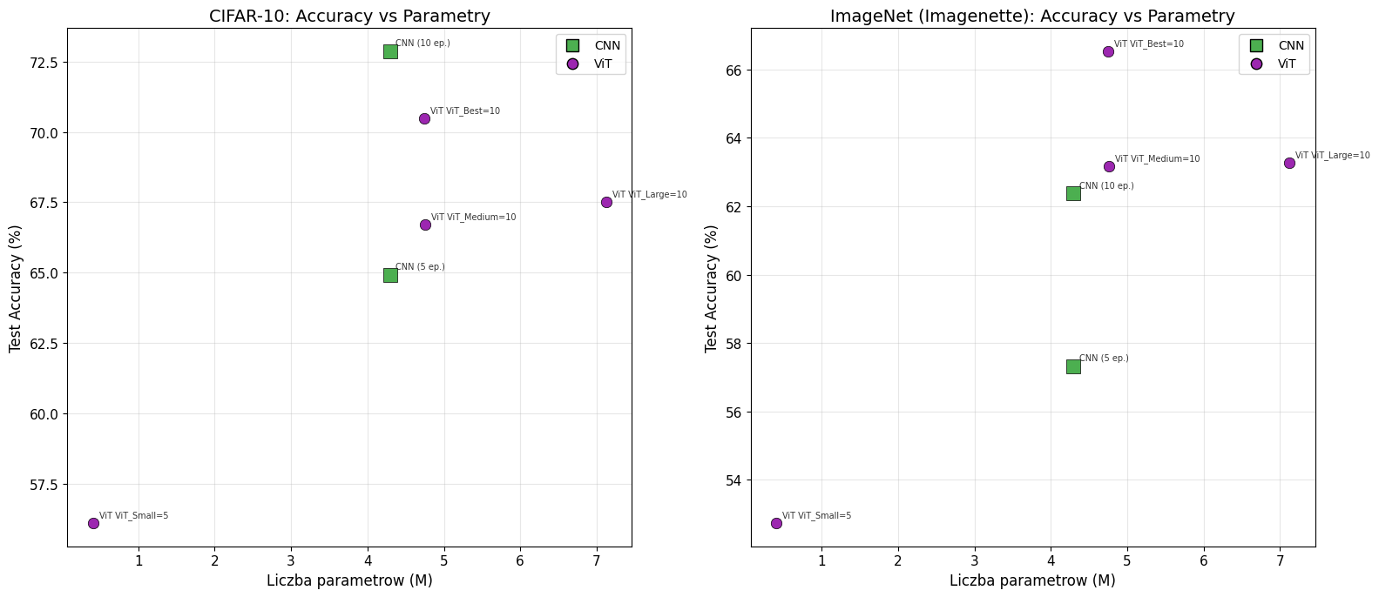

Slide 22
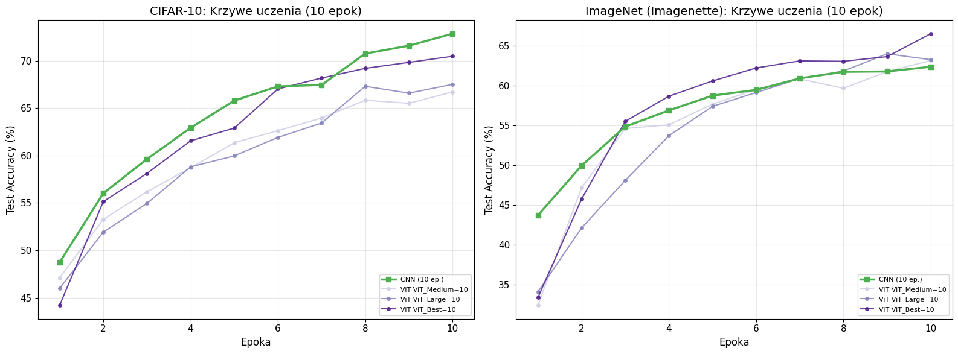

Slide 23
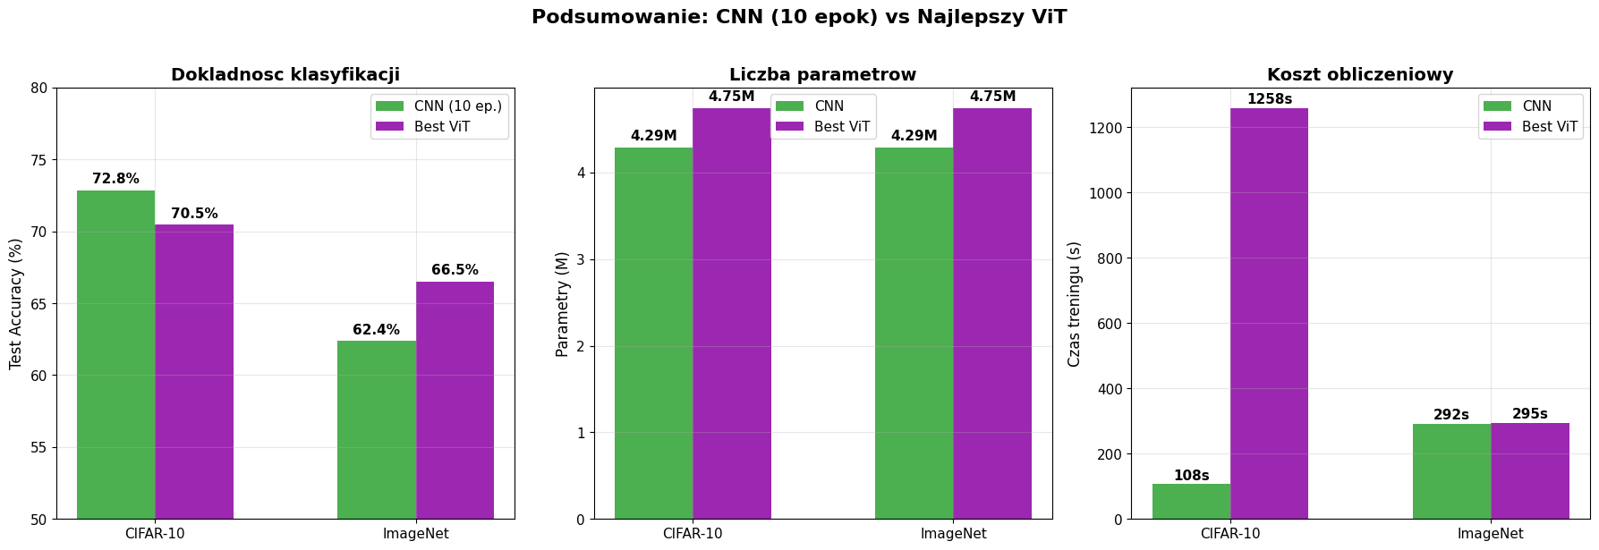

Slide 24
Imagenette2 320

Slide 25
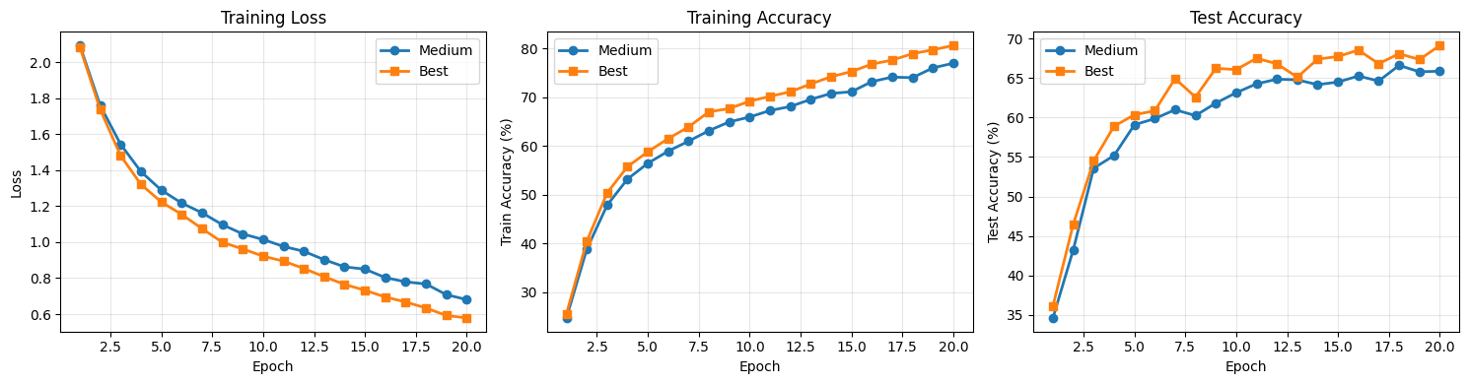

Slide 26
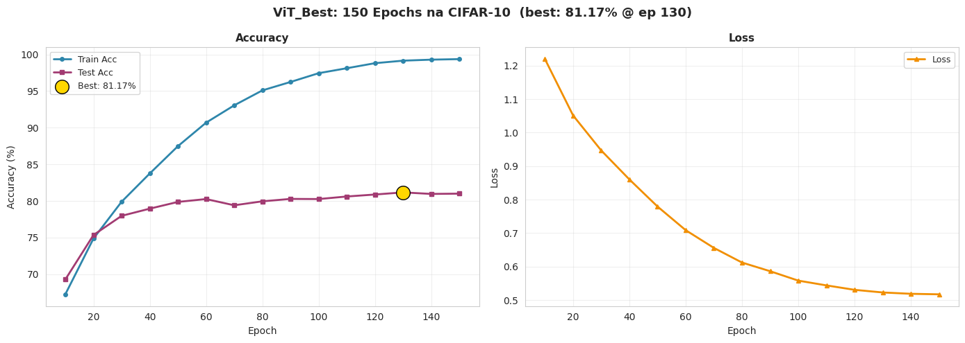

Slide 27
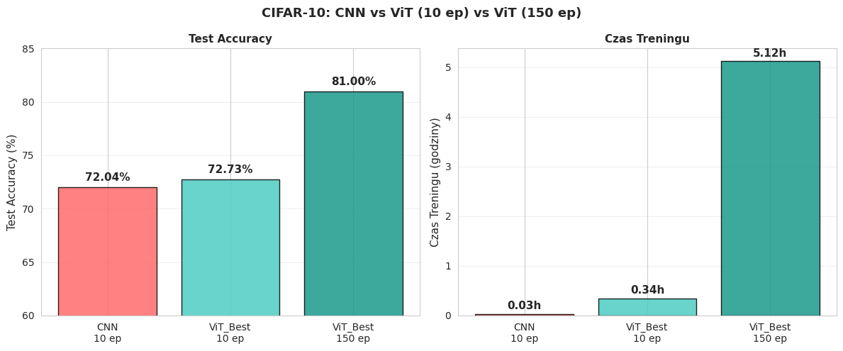

Slide 28
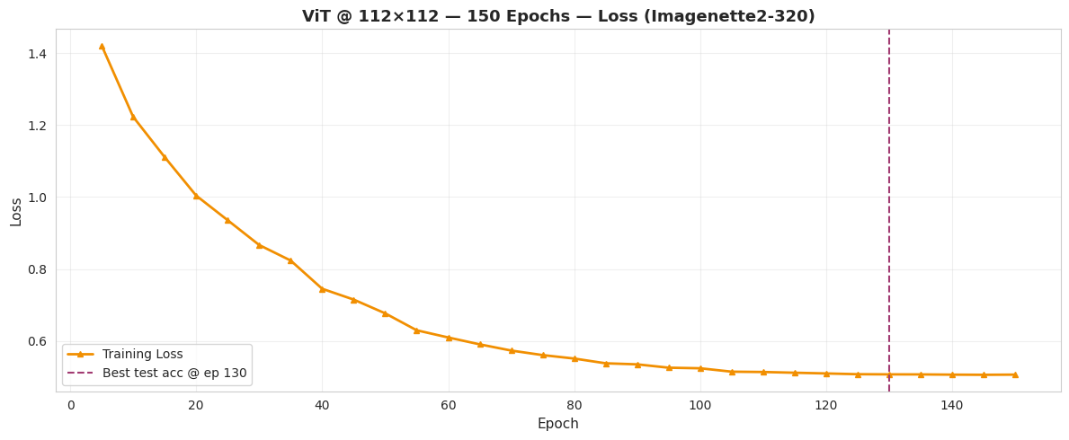

Slide 29
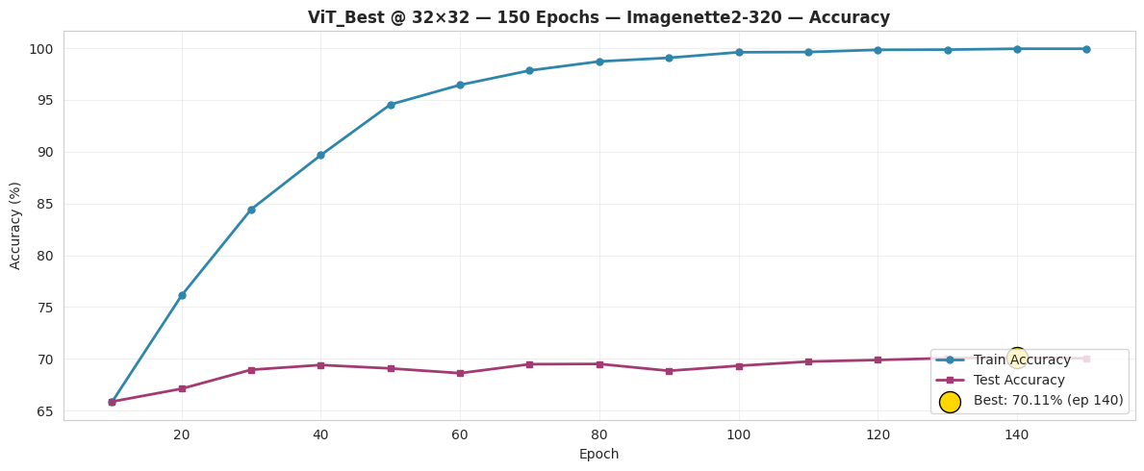

Slide 30
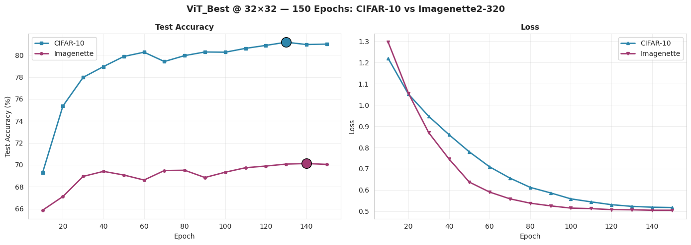

Slide 31
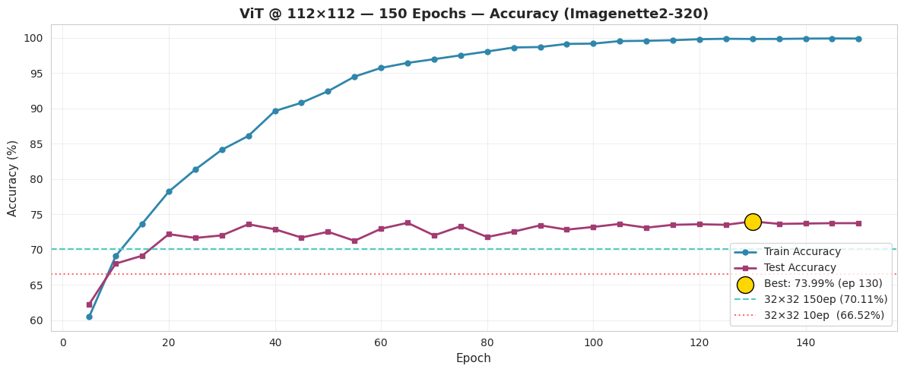

Slide 32
